Slide 1
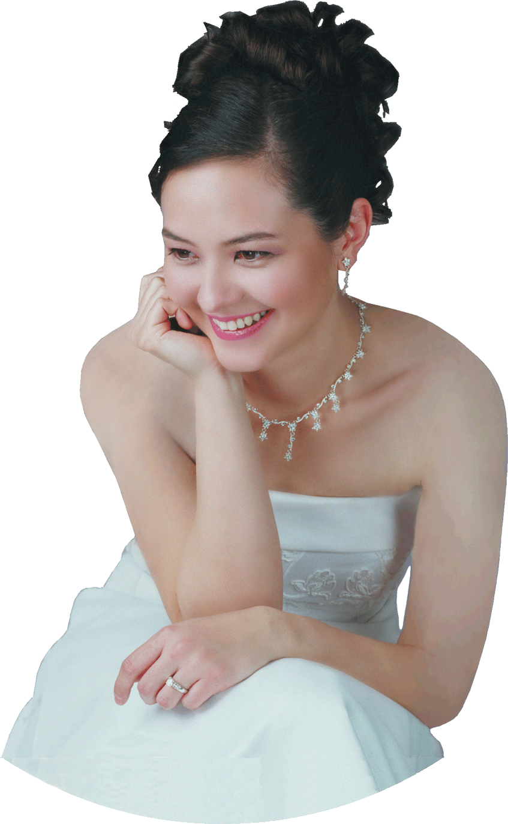
SANDRA Wright SHEN
法國國際鋼琴大賽首獎
Hilton Head國際鋼琴大賽首獎
史坦威藝術家
周五
10
五月
“她的演出
格外具有
獨特的優雅
和音樂性”
-中央社訊息
7:00P
羅省華人播道會
Chinese Evangelical Free Church
1111 S. Atlantic Blvd Monterey Park
cefcla.org (626)570-8971
免費入場 兒童照顧

